Slide 1
第7章
网络边防

Slide 2

Notes:
《防火墙》是华纳兄弟影片公司于2006年出品的一部剧情电影。影片由理查德·隆克瑞恩，哈里森·福特、保罗·贝坦尼和维吉妮娅·马德森等联袂出演。影片讲述在西雅图一家银行工作，他创造的网络安全系统（俗称“防火墙”）被整个行业公认为是最先进的，无数黑客在他面前败下阵来。盗匪（保罗·贝坦尼饰演）利用绑架电脑专家杰克（哈里森·福特饰演）的家里人，来威胁杰克利用自己的电脑强项，来突破自己编写的防火墙程序，以达到从银行的账户上窃取客户资料、获得金钱的非法目的。

Slide 3
第7章 内容概要
7.1 一般框架
7.2 分组过滤
7.3 电路网关
7.4 应用网关
7.5可信系统和堡垒主机
7.6 防火墙配置
7.7网络地址转换
7.8 配置防火墙

Slide 4
概述
LANs, WANs, WLANs 都属于网络边界
  可能属于企业或家庭网络
  需要受到保护，以免被入侵
为什么要用防火墙?
  加密不行吗?
    不能组织恶意分组进入网络边界
  验证呢?
    可以确定收到的一个分组是否来自于可信的用户
    然而，不是所有主机都有资源运行验证算法
  管理主机的不同用户技术水平参差不齐

Slide 5
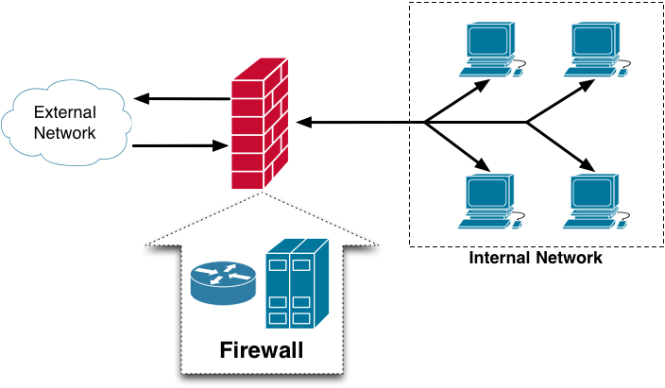
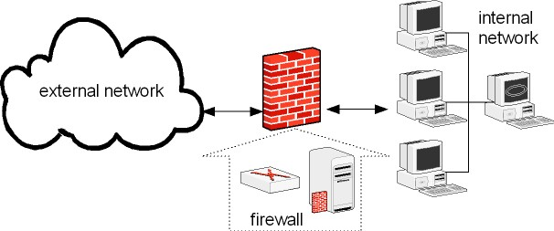
一般框架

Slide 6
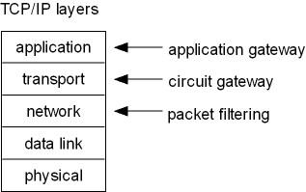
一般框架
防火墙是什么?
  一个硬件设备, 一种软件,或者两者结合
  是Internet和网络边缘的一个界线(内部网络)
  一种过滤流入和外发分组的机制.
  可能是硬件和(或)软件
    硬件快但是升级不方便
    软件慢但便于升级
防火墙安置

Slide 7
第7章 内容概要
7.1 一般框架
7.2 分组过滤
7.3 电路网关
7.4 应用网关
7.5可信系统和堡垒主机
7.6 防火墙配置
7.7网络地址转换
7.8 配置防火墙

Slide 8
分组过滤
执行分组进入和外出的过滤
仅监视IP和TCP/UDP的头部, 不考虑负载
既可以执行无状态的也可以执行有状态的过滤
  无状态的过滤: 容易实现但非常简单
  有状态的过滤: 较难实现但功能强大

Slide 9
无状态的过滤
执行“哑的”过滤
  应用静态规则集来监视每个分组
  不保留之前分组的结果
所用规则集称为访问控制列表 (ACL)
  自顶向下的匹配规则，应用匹配到的第一个规则
  如果没有匹配的规则,则按照缺省规则过滤

Slide 10
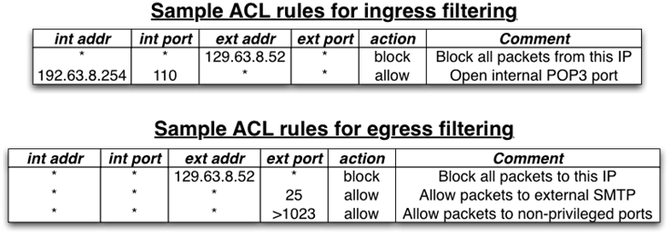
ACL 实例
    阻止来自于特定IP地址或者端口的外发和流入的分组
    监控一个由内部地址作为源IP的流入分组以过滤可能经过精心设计的（恶意）分组
    鉴别那些通过指定特定路由器试图绕开防火墙的分组
    监视那些净载荷很小可能是分片攻击的分组
    阻止控制分组外发

Slide 11
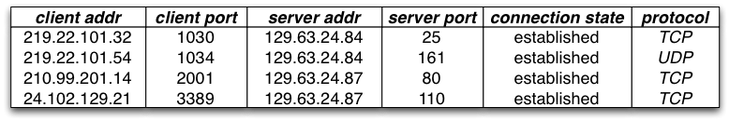
有状态的过滤
比无状态的过滤智能
  保持对内部和外部主机连接的跟踪
  仅接受/拒绝基于连接状态的分组
  通常和无状态的过滤组合使用
必须关注内存和CPU的时间需求; 连接跟踪是非常耗费资源的!
连接状态表实例

Slide 12
第7章 内容概要
7.1 一般框架
7.2 分组过滤
7.3 电路网关
7.4 应用网关
7.5可信系统和堡垒主机
7.6 防火墙配置
7.7网络地址转换
7.8 配置防火墙

Slide 13
电路网关
运行在运输层
审查TCP/UDP段的IP地址信息和端口号信息来确定该连接是否合法
在应用中，通常讲分组过滤和电路网关结合起来
基本结构:
  在一个内部主机和外部主机形成一个TCP中继连接
  不允许内外部网络直接连接
  对有效连接维护一个表并且检查不符合列表规则的流入分组

Slide 14
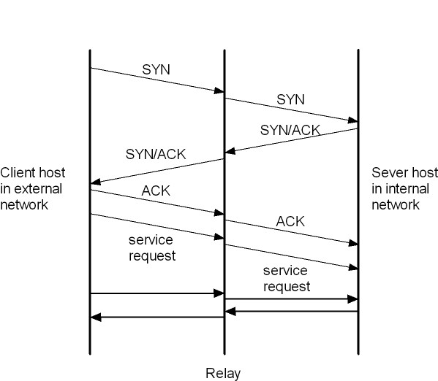
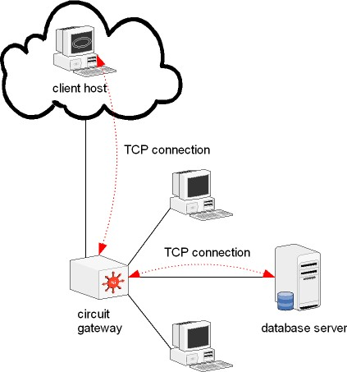
实例

Slide 15
SOCKS协议
一个为了实现电路网关的网络协议
由三部分组成:
  SOCKS 服务器
    在1080端口上运行一个分组过滤防火墙
  SOCKS 客户端
    运行在外部网络的客户端
  SOCKS 客户端库
    运行在内部客户端
  目的在于为鉴别和建立连接而验证信息
  为远程网络提供了一个验证过的中继

Slide 16
第7章 内容概要
7.1 一般框架
7.2 分组过滤
7.3 电路网关
7.4 应用网关
7.5可信系统和堡垒主机
7.6 防火墙配置
7.7网络地址转换
7.8 配置防火墙

Slide 17
应用网关
也叫做应用级网关或代理服务器
扮演内部主机的代理角色, 处理来自外部客户端的服务请求
对所有分组执行深度检查
  检查应用程序格式
  基于负载应用规则
  具有检测恶意和可疑分组的能力
对资源需求极为敏感

Slide 18
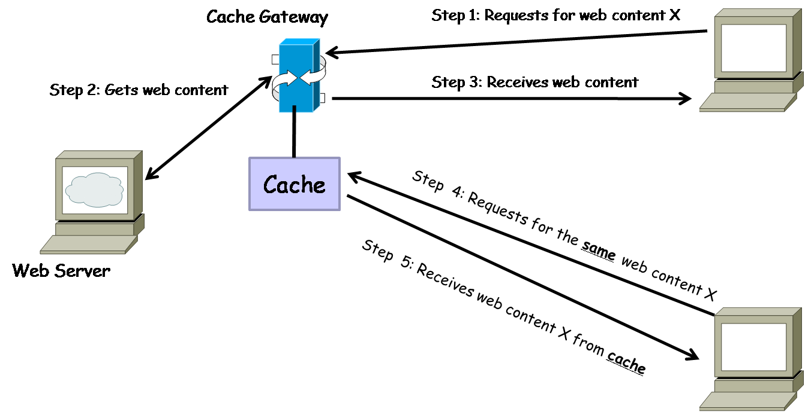
缓存网关

Slide 19
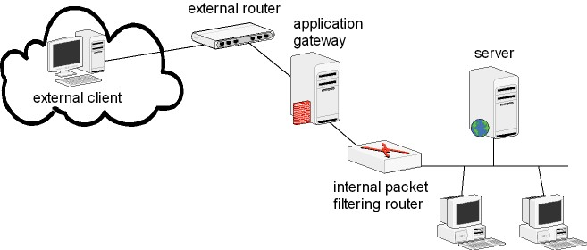
应用网关
在网关后安置一个路由器用于保护网关和内部主机之间的连接

Slide 20
有状态的分组监视
有状态的分组过滤在应用级的扩展
  支持扫描分组负载
  若分组不匹配协议期望的连接或数据类型，则丢弃该分组

Slide 21
第7章 内容概要
7.1 一般框架
7.2 分组过滤
7.3 电路网关
7.4 应用网关
7.5可信系统和堡垒主机
7.6 防火墙配置
7.7网络地址转换
7.8 配置防火墙

Slide 22
可信系统和堡垒主机
应用网关被部署在内部网络和外部网络之间
  暴露在外部网络的攻击下
需要强大的安全保护
  可信操作系统
  堡垒主机

Slide 23
可信操作系统
一个满足一套特定安全需求的操作系统
  系统设计不包含缺陷
  系统软件不包含漏洞
  系统正确配置
  系统管理恰当
可能包含多个具有不同安全许可的用户
必须服从关于许可权的严格的规则

Slide 24
访问权限
不往上读
  具有低级别许可的用户不能执行具有高级别密级的程序
  具有低级别密级的程序不能读具有高级别密级的文件
不往下写
  具有高级别许可的用户不能用低级别密级的程序相一个文件写数据
  具有高级别密级的程序不能向低级别密级的文件里写数据

Slide 25
堡垒主机
具有强防御机制的系统
服务于主机从而实现：
  网关
  电路网关
  其它类型的防火墙
运行在一个可信的操作系统上
  必须不能包含不必要的功能
保持系统的简单以减少出错的概率

Slide 26
需求
网关软件应该仅用小的模块实现
可能在网络层提供用户的验证
应该被连接到尽可能少的内部主机上
系统内多有事务的大规模的日志都应该保留
如果多个网关运行在单一主机上，他们必须相互独立的运行
主机应该避免写数据到他们的硬盘上
运行在堡垒主机上的网关不应该被赋予管理权限

Slide 27
第7章 内容概要
7.1 一般框架
7.2 分组过滤
7.3 电路网关
7.4 应用网关
7.5可信系统和堡垒主机
7.6 防火墙配置
7.7网络地址转换
7.8 配置防火墙

Slide 28
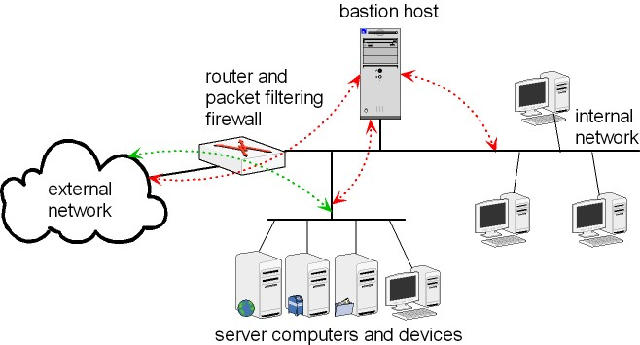
单界面堡垒系统
由一个分组过滤路由器和一个堡垒主机组成
  路由器用于连接内部和外部网络
  堡垒主机在内部网络
分组过滤防火墙（PF firewall）检查每个外发分组，如果其源地址不是堡垒主机的IP地址，则将其阻挡
如果分组过滤路由器受到损害，攻击者可能修改ACL并绕过堡垒主机

Slide 29
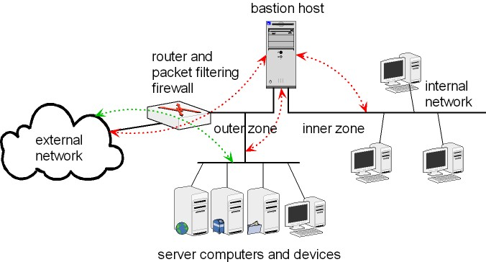
双界面堡垒系统
在内部网络中有两个区域:
  内区: 从外部不可访问
  外区: 来自Internet的主机可以访问
内区的主机受到堡垒主机和分组过滤路由器的双重保护
外区的服务器分组过滤路由器保护
即使分组过滤路由器受损也能阻止外部对内部网络的访问

Slide 30
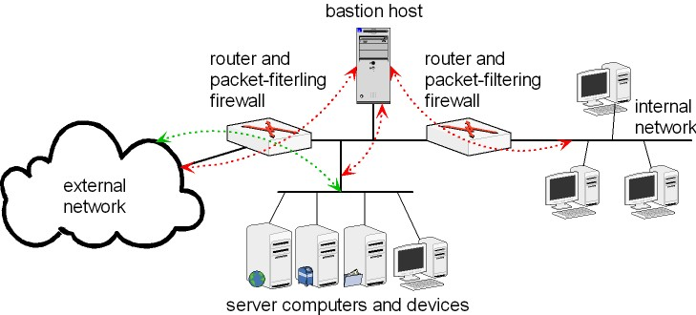
子网监控防火墙系统
一个单界面堡垒系统网络为内部网络配备一个二级分组过滤路由器
两个分组过滤路由器之间的区域被称一个监控子网
将内部网络结构隐藏起来
Notes:
Pause here

Slide 31
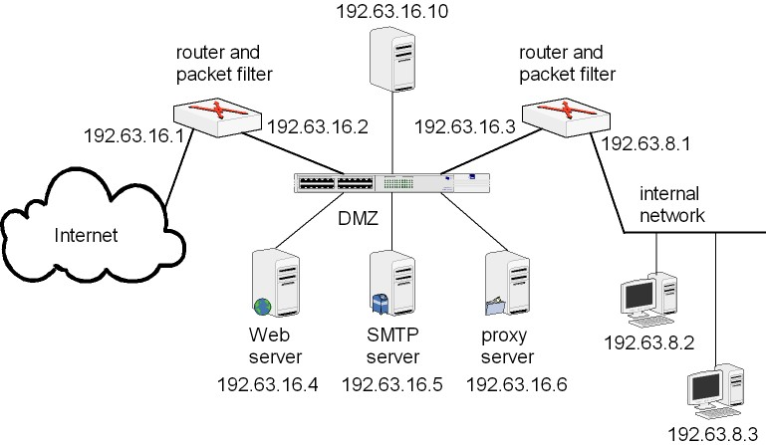
非军事区 (DMZ)
在一个内部网络中两个防火墙之间的一个子网
  外部防火墙将DMZ和外部威胁隔离开来
  內部防火墙将内部网络和DMZ隔离开来
DMZs 可以以一种层次结构来实现

Slide 32
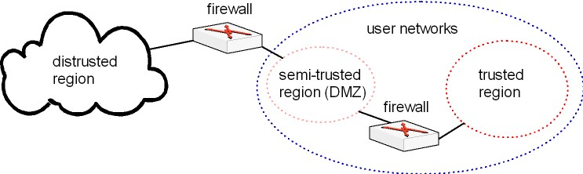
网络安全技术
防火墙将网络分为三个区域:
  非信任区域
  半信任区域
  可信区域

Slide 33
第7章 内容概要
7.1 一般框架
7.2 分组过滤
7.3 电路网关
7.4 应用网关
7.5可信系统和堡垒主机
7.6 防火墙配置
7.7网络地址转换
7.8 配置防火墙

Slide 34
网络地址转换(NAT)
将IP地址分为公有和私有（不可路由）两个组
  互联网地址编码分配机构指定了三个IP块作为私有地址
    10.0.0.0/8
    172.16.0.0/12
    192.168.0.0/16
许多私有地址可通过一个或几个公有IP地址接入Internet
  在IPv4里，克服了地址匮乏问题（2^{32）}

Slide 35
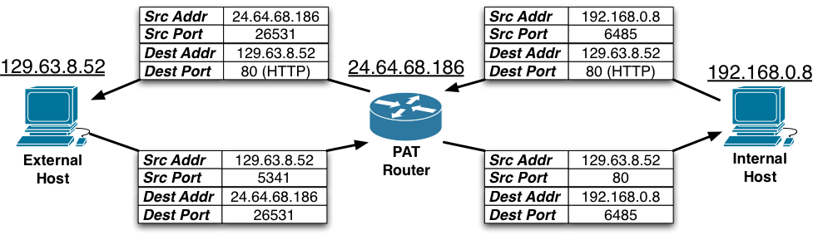
动态NAT
动态地指定少数几个共有IP地址给私有地址
端口地址转换 (PAT), 是NAT的一个变种
  允许一个或更多的私有网络共享一个单一的IP
  通常由家庭或小企业网络使用
  通过重新映射分组的源和目的地址和端口号来工作

Slide 36
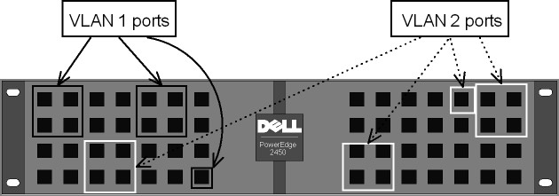
虚拟局域网 (VLAN)
一种在同一个物理网络中构建多个独立的逻辑局域网的技术
VLANs 可由软件来创建
VLAN 交换机: 一个VLAN交换机可以配置成多个逻辑的交换端口组，从而实现独立的VLAN

Slide 37
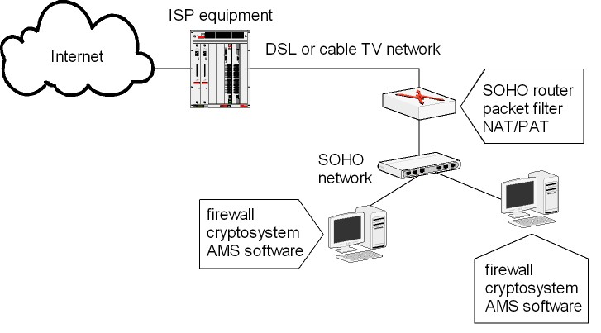
小型办公和家庭网络防火墙(SOHO)

Slide 38
第7章 内容概要
7.1 一般框架
7.2 分组过滤
7.3 电路网关
7.4 应用网关
7.5可信系统和堡垒主机
7.6 防火墙配置
7.7网络地址转换
7.8 配置防火墙

Slide 39
配置防火墙
Windows 系统:
  控制面板中内置防火墙
Linux
  使用iptables:
  iptables <option> <chain> <matching criteria> <target>
  实例:
  iptables –A INPUT –p TCP –s 129.63.8.109 –j ACCEPT
  iptables –A INPUT –p TCP ! –syn –d 129.63.8.109 –j ACCEPT
  iptables –A INPUT –p TCP –d 129.63.8.109 telnet –j DROP
FreeBSD UNIX
  使用 ipf

